Slide 1
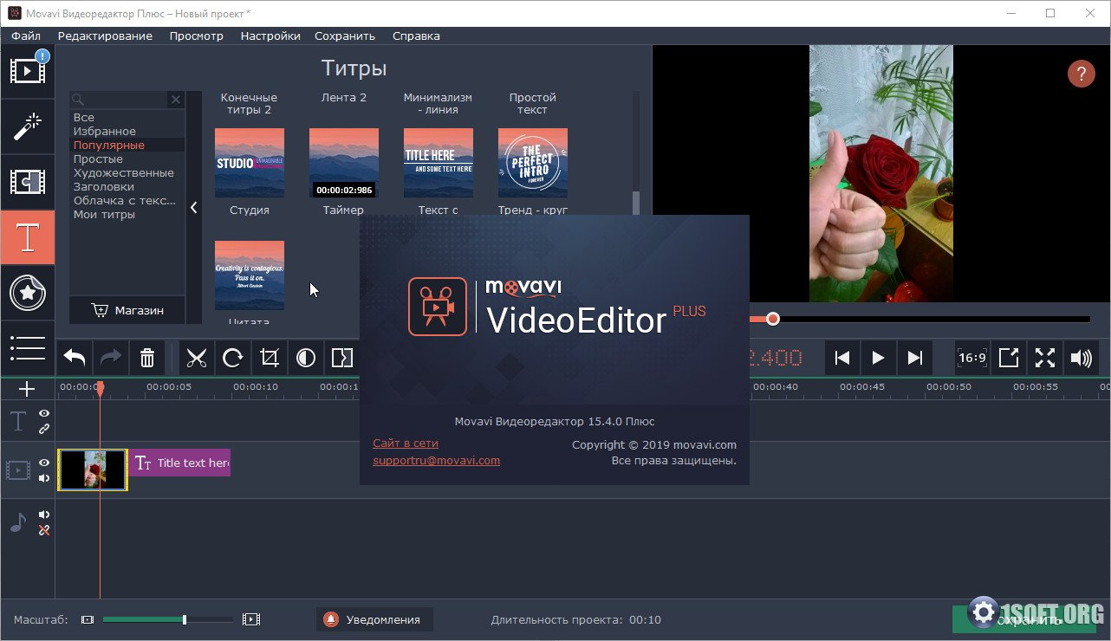
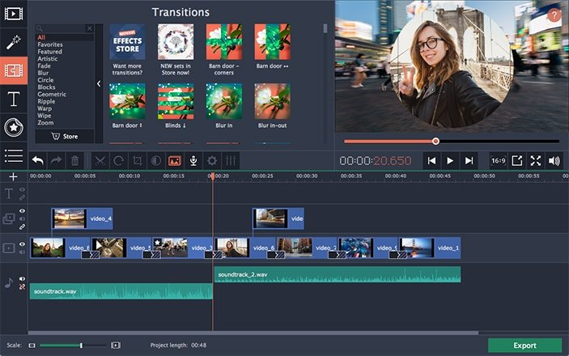
Презентация
На тему
"Разработка
обучающего урока
по созданию видео
в программе
Movavi video Edntor Plus"

Slide 3
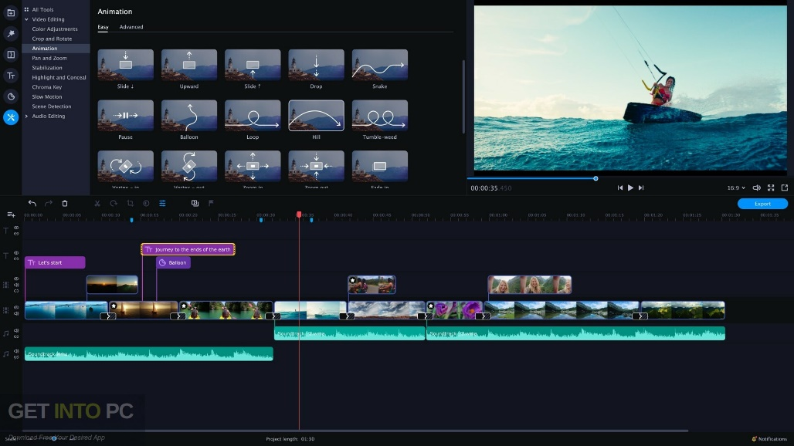
Программа Movavi
Movavi Video Editor Plus-функциональная
Программа для редактирования и монтажа видео, ориентированная на обычного пользователя. Это удобный инструмент для создания видео роликов, или их изменения. При создании проекта в Movavi открываются подсказки, поясняющие порядок работы в приложении. Вся работа в утилите разделена на несколько этапов. Данный софт предполагает редактирование видеороликов с использованием встроенных эффектов и фильтров. Редактор способен работать с разными форматами медиа файлов. Кроме того, на сайте производителя можно найти несколько видео уроков по работе в программе. Из негативных моментов стоит выделить ограниченный срок бесплатной эксплуатации. Основные возможности программы: Большое количество встроенных эффектов и фильтров.
https://www.movavi.ru/support/how-to/

Slide 5
Как сделать видео своими руками
Как сделать свадебное видео
Как сделать рекламное видео
Как сделать видеоролик из фотографий
Как сделать таймлапс-видео
Как создать мультфильм
Как выбрать программу для монтажа видео
Как нарезать / обрезать видео на Mac
Как вырезать фрагмент из видео
Как вставить переходы в видео
Как накладывать музыку на видео
Как накладывать титры на видео
Функции программы
Как в видео вставить видео
Как приблизить объект на видео
Как снимать видео в TikTok
Топ-7 инструментов, чтобы разбить видео на кадры
ТОП-9 лучших программ для монтажа видео на YouTube
5 программ, с помощью которых можно изменить тональность
Как разделить видео на части
Как заменить лицо на видео
Как стабилизировать видео на компьютере
Как улучшить качество видео
Как накладывать эффекты на видео
Как применять эффект хромакей
Как редактировать музыку
Как сделать видео громче
Как редактировать видео с GoPro
Как разместить на экране несколько роликов одновременно
Как обрезать черные края на видео

Slide 6
Как повернуть видео
Как перевернуть (отразить) видео
Как ускорить видео
Как замедлить видео
Как сделать видео с эффектом slow motion
Как убрать звук из видео
Как озвучить видео
Как нарезать музыку
Как склеить музыку
Как оцифровать видеокассету
Как записать видео с веб-камеры
Как сделать видео в рамке
Как вставить видео в презентацию
Как наложить голос на музыку
Как увеличить громкость аудио онлайн и оффлайн
Как добавить глитч-эффект на видео
Как наложить музыку на музыку
Как замедлить музыку
Как убрать шумы в видео- и аудиозаписях
Как добавить видеопереходы
Как обработать видео
Как вырезать фрагмент из видео
Как соединить видео
Как соединить MP4-файлы в один видеоролик
Как сделать обратное видео
Как сделать коллаж из видео
Как создать заставку для видео
Как сделать свое интро для видео на YouTube
Как размыть видео
Как сделать видео светлее
и многие другие..

